Slide 1



ПЛАНУВАННЯ ІнноваціЙНО- ІНВЕСТИЦІЙНОЇ діяльнОсті

Slide 2

Сутність поняття «інновація»
Інновації – це новостворені або вдосконалені конкурентоспроможні технології, продукція або послуги, а також організаційно-технічні рішення виробничого, адміністративного, комерційного або іншого характеру, що істотно поліпшують структуру та якість виробництва або соціальної сфери.
Процес застосування вперше у виробництві нових наукових здобутків, тобто інновацій, започатковує інноваційну діяльність.

Slide 3


Інвестиції це:
- об'єкт економічного управління.
- найактивніша форма залучення нагромадженого капіталу в економічний процес.
- можливість використання нагромадженого капіталу у всіх його альтернативних формах.
- альтернативна можливість вкладення капіталу в будь-які об'єкти господарської діяльності.
- джерело генерування ефекту підприємницької діяльності.
- об'єкт ринкових відносин.
- об'єкт власності і розпорядження.
- об'єкт надання переваги в часі.
- носій фактора ризику.
- носій фактора ліквідності.

Slide 4

Визначення інноваційної діяльності
Інноваційна діяльність — вид діяльності, пов'язаний із трансформацією наукових досліджень і розробок, інших науково-технологічних досягнень у новий чи покращений продукт введений на ринок, в оновлений чи вдосконалений технологічний процес, що використовується у практичній діяльності, чи новий підхід до реалізації соціальних послуг, їх адаптацію до актуальних вимог суспільства.
Інноваційною діяльністю є всі наукові, технологічні, організаційні, фінансові та комерційні дії, що реально приводять до здійснення інновацій або задумані з цією метою. Деякі види інноваційної діяльності є інноваційними самі по собі, інші не мають цієї властивості, але теж необхідні для здійснення інновацій. Інноваційна діяльність включає також дослідження і розробки, не пов’язані прямо з підготовкою якої-небудь конкретної інновації.

Slide 5

Інвестиційна діяльність підприємства є одним із самостійних видів його господарської діяльності і найважливішою формою реалізації його економічних інтересів.
Інвестиційна діяльність підприємства це цілеспрямований процес формування необхідних інвестиційних ресурсів, збалансований відповідно до обраних параметрів інвестиційної програми (інвестиційного портфеля) на основі вибору ефективних об'єктів (інструментів) інвестування та забезпечення їх реалізації.

Slide 6
Інвестиційний клімат - це узагальнена характеристика сукупності соціальних, економічних, організаційних, правових, політичних, соціокультурних передумов, що зумовлює привабливість і доцільність інвестування в ту або іншу господарську систему (економіку країни, регіону, корпорації).
Зауважимо, що по відношенню до територіальних економічних систем, якими країни, регіони, поняття "інвестиційний клімат" застосовується поряд з категорією "інвестиційна привабливість". Ці поняття подібні, оскільки вони враховують максимальну кількість факторів, що впливають на процес прийняття інвестиційних рішень та подальшу реалізацію інвестиційних проектів.
- кожен рівень економіки, маючи свій інвестиційний клімат, чинить взаємний вплив на інвестиційний клімат один одного;
- кожен структурний рівень економіки (країна, регіон, галузь, підприємство) має свій набір показників, що визначають умови формування інвестиційного клімату;
- інвестиційний клімат регіону не є сукупністю інвестиційних кліматів галузей і сфер економіки регіону; в свою чергу, інвестиційний клімат країни не є сукупністю інвестиційних кліматів регіонів, галузей і сфер економіки; а інвестиційний клімат галузей і сфер економіки не є сукупністю інвестиційного клімату підприємств, що входять до їх складу. Відмітна особливість категорії "інвестиційна привабливість" полягає в тому, що вона містить суб'єктивну оцінку потенційним інвестором умов інвестиційного клімату. У свою чергу, інвестиційна активність є матеріалізацією інвестиційних рішень інвесторів як результат їх суб'єктивної оцінки привабливості умов інвестиційного клімату.

Slide 7
Інноваційний клімат - це сформовані за певний період часу умови в оточенні організації, що впливають на ефективність її інноваційної діяльності.
Інноваційний клімат - це стан зовнішнього середовища організації, яка сприятиме або протидіє досягненню інноваційної цілі. Виявляється він через вплив на інноваційний потенціал. Інноваційний клімат підрозділяється на мікроклімат і макрокліматом, тобто на складові мікросередовища і макросередовища підприємства.
Складові інноваційного макроклімату підприємства поділяються на чотири основні сфери.
1. Соціальна, природно-географічна та комунікаційна сфера (соціальна напруженість, доступ до сировинних, паливних, енергетичних і матеріально-технічних ресурсів, транспорт, доступ до інформаційних ресурсів).
2. Технологічна і науково-технічна сфера (ринок технологій і науково-технічної інформації, наявність НДІ, консалтингових, інжинірингових, венчурних і інших фірм).
3. Економічна і фінансова сфера (податки, пільги на проведення НДДКР, інвестиційний клімат на федеральному рівні, наявність зацікавлених в інноваційних розробках інвесторів).
4. Політична і правова сфера (федеральні і регіональні плани і програми, законодавча база, що регулює проведення НДДКР).

Slide 8

Інноваційний продукт
Інноваційний продукт є результатом виконання інноваційного проекту і науково-дослідною або дослідно-конструкторською розробкою нової технології (в тому числі - інформаційної) чи продукції з виготовленням експериментального зразка чи дослідної партії і відповідає таким вимогам:
він є реалізацією (впровадженням) об'єкта інтелектуальної власності (винаходу, корисної моделі, промислового зразка, топографії інтегральної мікросхеми, селекційного досягнення тощо), на які виробник продукту має державні охоронні документи (патенти, свідоцтва) чи одержані від власників цих об'єктів інтелектуальної власності ліцензії, або реалізацією (впровадженням) відкриттів. При цьому використаний об'єкт інтелектуальної власності має бути визначальним для даного продукту;
розробка продукту підвищує вітчизняний науково-технічний і технологічний рівень;
цей продукт вироблено (буде вироблено) вперше, або якщо не вперше, то порівняно з іншим аналогічним продуктом, представленим на ринку, він є конкурентоздатним і має суттєво вищі техніко-економічні показники.

Slide 9

Критерії оцінювання результатів інноваційної діяльності організації
Багатоаспектність. Цей критерій враховує вплив інновації на різні аспекти діяльності суб'єкта господарювання та його оточення. В силу своєї практичної спрямованості показники економічної ефективності повинні бути такими, щоб за їх допомогою стало можливо надати кількісну економічну оцінку різним аспектам інвестиційних процесів. Така вимога зумовлена багатогранністю інвестування і різноманіттям економічних мотивів інвесторів. Прагнення до збільшення прибутку може бути реалізовано через максимізацію поточних прибутків чи їх максимізацію в капіталізованій формі, тобто накопиченого на кінець періоду майна. Отже, оцінка ефективності ґрунтується на різних показниках.

Slide 10
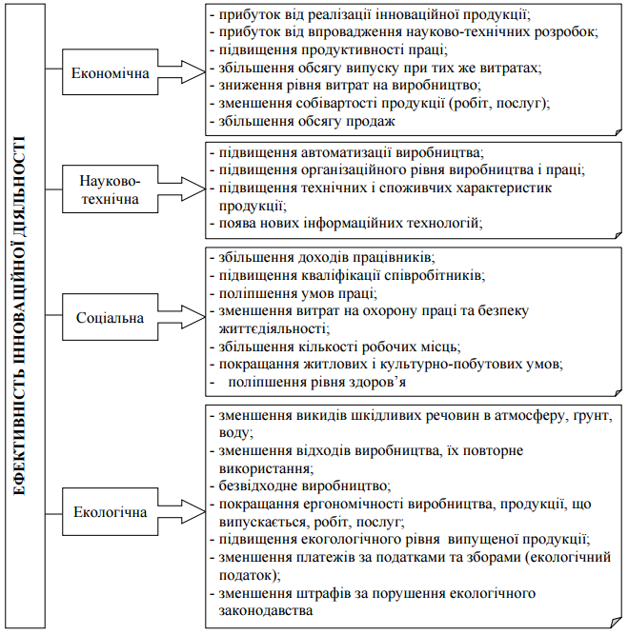


Критерії ефективності інноваційної діяльності

Slide 11
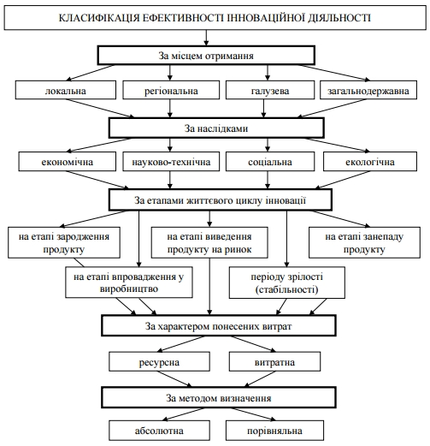

Ієрархічна структура класифікації ефективності інноваційної діяльності

Slide 12
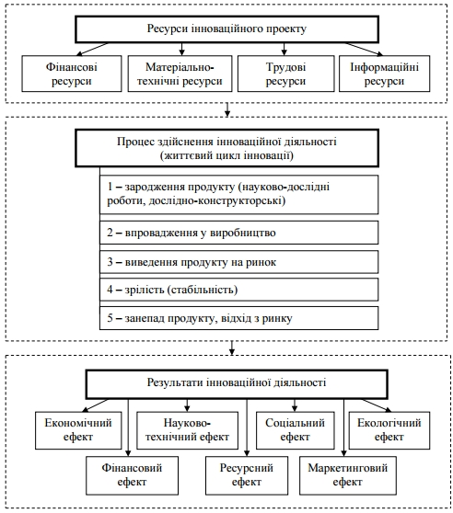


Складові забезпечення ефективності інноваційного проекту

Slide 13

Ефективність інноваційної діяльності
Отже, ефективність інноваційної діяльності – це стан відповідності функціонування інноваційної системи з позиції її основних пропорцій розвитку: економічної, науково-технологічної, соціальної, екологічної.

